Slide 1
Módulo 2 (parte 3)
Auto Diagnóstico Energético en Instituciones de Educación Superior
www.acee.cl
Fecha

Slide 2
Descripción del Módulo 2
Este módulo trae un recompilado de informaciones que culminan en la creación del informe de autodiagnóstico, asociado a la realización del benchmarking de indicadores de consumo.
El desarrollo de esas actividades permitirá al alumno tener una visión del estado energético actual de la institución a que pertenece y de las oportunidades de mejoras de desempeño energético. Con base en el contenido a ser presentado será posible proponer medidas que conlleven a mejorar la eficiencia de éstas a mínimo costo.
El objetivo de aprendizaje de este módulo contempla:
Compilar datos de las facturas energéticas, que permitan la creación de gráficos de consumos y costos.
Conocer los principales equipos referentes a los sistemas consumidores de energía.
Elaborar el informe de diagnóstico energético, que incluí ítems como análisis tarifario, construcción de indicadores de consumos, balance de energía, identificación de medidas de eficiencia energética, etc.
Realización de benchmarking de indicadores de consumo.

Slide 3
Índice de Contenidos
Módulo 2: Auto Diagnóstico Energético en Instituciones de Educación Superior
1. Recopilación de informaciones energéticas
1.1 Facturas asociadas al consumo energético
2. Recopilaciones de sistemas consumidores
2.1 Sistemas de iluminación
2.2 Sistemas de calefacción
2.3 Sistemas de refrigeración
2.4 Otros sistemas
Construcción de indicadores de consumo
3.1 Indicadores para electricidad
3.2 Indicadores para combustibles
3.3 Indicadores monetarios
3.4 Indicadores para iluminación
3.5 Indicadores para climatización
3.6 Indicadores de consumo de agua
4. Autodiagnóstico
5. Benchmarking de Indicadores de Consumo para IES

Slide 4
Capítulo 4:
Autodiagnóstico

Slide 5
4. Autodiagnóstico
De manera de orientar las diferentes actividades involucradas con un Diagnóstico Energético, a continuación se presentan las principales actividades que deben ser desarrolladas, además de una estructura para el resumen y presentación de la información recopilada. Ya sea que el diagnóstico lo realice personal de su instalación, o un personal externo, este apartado le será de gran ayuda para revisar y ser una contraparte crítica y competente en temas de eficiencia energética.
El informe de diagnóstico energético constituye el resultado del trabajo realizado en un edificio para levantar todos los factores asociados a los usos de la energía. A partir de sus resultados se puede tener una visión del estado energético actual del edificio, así como las oportunidades que se presentan para mejorar su desempeño energético. Aspectos complementarios importantes al desempeño energético, que suelen ser parte de un diagnóstico energético, son el estudio tarifario y el estudio de usos de agua.
En el diagrama siguiente se indica una estructura de carácter general para un informe de diagnóstico, esta estructura puede variar en función de los objetivos particulares de cada diagnóstico.

Slide 6
4. Autodiagnóstico
Fuente: Elaboración Propia

Slide 7
4. Autodiagnóstico
Para la revisión o desarrollo de un diagnóstico energético, es posible llevarlo a cabo en distintos niveles de profundidad, en función de cada caso particular, la precisión requerida y los recursos disponibles. A continuación se listan de menor a mayor complejidad, precisión y costo:
Diagnóstico comparativo: En base a un análisis de los consumos y cobros de energía se compara la instalación evaluada con otras de similares características y/o valores típicos.
Identificación de oportunidades: Recorrido de las instalaciones para la detección de deficiencias evidentes de mantenimiento, operacionales y tecnológicas.
Identificación y análisis de oportunidades: Además de lo anterior, se incluyen actividades de monitoreo, medición y/o pruebas de sistemas para una detección de oportunidades menos evidentes, sumado a una evaluación económica detallada de cada oportunidad.
Análisis detallado: Lo anterior, sumado a la evaluación de iniciativas más complejas, que puedan requerir simulaciones computacionales o estudios de más largo plazo para tener fundamentos de decisión en inversiones de optimización a escala mayor.

Slide 8
4. Autodiagnóstico
Auditoría para inversión: Iniciativas detectadas en etapas anteriores son evaluadas con mayor precisión, considerando otros factores de riesgo para dar seguridad a proyectos de inversión y justificar la asignación de recursos.
Auditoría maestra: Consiste en una completa auditoría energética, que incluye, además de lo anterior, análisis de cumplimiento normativo, desarrollo de planes de mantenimiento, etc.
No obstante el tipo o nivel de profundidad del diagnóstico desarrollado, es recomendable abordar los siguientes puntos:
a) Resumen Ejecutivo
Se deberán presentar los principales aspectos que constituyeron el diagnóstico desarrollado, incluyendo información relevante respecto a la situación actual, su problemática energética principal, su relación con los objetivos propuestos y las principales acciones realizadas. Se deberán indicar además, los principales indicadores energéticos de la instalación en la situación actual y futura, así como las oportunidades de ahorro detectadas, listadas en forma tabular y clasificadas de acuerdo a medidas de bajo/nulo costo y alto costo. Se deberán asimismo entregar.

Slide 9
4. Autodiagnóstico
b) Objetivos Generales y Específicos
Debe agregarse el alcance de la auditoría en cuanto a la dimensión y profundidad de sus actividades, en concordancia con lo establecido con la contraparte.
c) Metodología Aplicada
La metodología debe indicar las etapas del diagnóstico, las actividades involucradas, las referencias a procedimientos de medición, identificación del equipo auditor y su estructura, y los criterios de evaluación de medidas.
En caso de requerir mediciones, se deben identificar claramente los objetivos de la medición, los puntos de muestreo y los equipos utilizados (a través de su marca, modelo, etc.).
d) Descripción de la Situación Actual
La descripción de la situación actual de la instalación debe enfocarse en obtener datos precisos de sus características físicas y sistemas consumidores de energía. Los datos mínimos exigibles en el informe deberían ser a lo menos los siguientes:
Descripción física y constructiva de la instalación y de los procesos que se llevan a cabo.
Descripción de sistemas consumidores de energía.

Slide 10
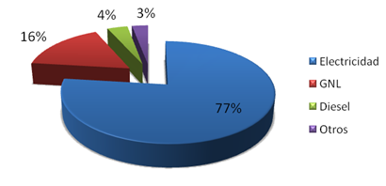
4. Autodiagnóstico
Se deben indicar suministros energéticos del edificio y nivel de participación en el consumo general en un gráfico circular.
Se debe definir con claridad el horario y tipo de uso de la instalación, además se deben considerar otros eventos o actividades de consumo que sean comparables con el consumo tipo de 1 día representativo (día hábil).
El día tipo, en el cual debe realizarse la medición, debe ser uno en el que se realicen todas las actividades características del recinto.
Se debe analizar la situación actual de los sistemas consumidores de energía en cuanto a su estado actual de operación, mantenciones y reparaciones realizadas.
Distribución de la matriz energética
Fuente: Elaboración propia

Slide 11
Autodiagnóstico
Consumo de energía
Detallar consumo anual, promedio mensual, detalle por mes, de todos los energéticos y el agua utilizados en el recinto y su costo global asociado, considerando la energía eléctrica, y los combustibles. Es recomendable también el uso de agua.
Detalle Consumo Anual
Consumo total de energía | 1.740.000 | [kWh/año] | $ 170.000.000
Consumo energía eléctrica | 1.600.000 | [kWh/año] | $ 160.000.000
Consumo GN | 5.000 | [m³/año] | $ 5.000.000
Diesel | 9 | [m³/año] | $ 5.000.000
Detalle de Consumo Anual

Slide 12
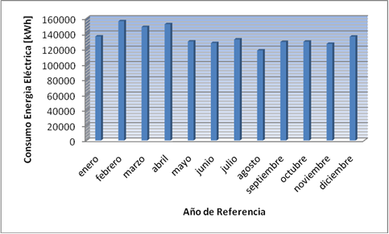
4. Autodiagnóstico
Detalle Consumo energía eléctrica mensual
Debe detallarse también el consumo y gasto para cada uso de la energía en el edificio. Debe considerarse, dentro de lo posible:
Iluminación.
Refrigeración.
Climatización (enfriamiento y calefacción).
Agua Caliente Sanitaria.
Equipos de Eléctricos de Oficina.
Fuente: Elaboración propia

Slide 13
4. Autodiagnóstico
Equipos de Eléctricos de Fuerza (bombas, motores, etc.)
Equipos Eléctricos de Uso Domésticos.
Otros.
En el caso de realizar mediciones de sistemas consumidores y/o empalme eléctrico, se debe entregar el detalle de consumo, al menos horario, incluyendo un análisis de éste.
Se debe además indicar si los datos se obtuvieron realizando una estimación y/o levantamiento en terreno. Adjuntar memoria de cálculo y/o catastro, según corresponda, explicitando la forma en la cual se realizaron las estimaciones, los supuestos utilizados y las justificaciones correspondientes, así como cantidad de unidades consumidoras por ítem y el estado de conservación y mantenimiento de los principales sistemas consumidores (motores, calderas, etc.).
Se debe incluir un capítulo de anexos, el cuál debe contener, a lo menos los siguientes puntos:
Memorias de cálculo.
Criterios utilizados.
Estimaciones realizadas.
Registro de mediciones.
Toda la información recopilada durante el estudio.

Slide 14
4. Autodiagnóstico
Balance energético
Tras el análisis de los consumos energéticos del recinto y el levantamiento de los sistemas consumidores de energía, deberá realizarse el balance energético propio del recinto. Esto es, que el consumo generado por los equipos levantados represente el consumo de energía facturada, considerando la usabilidad de estos equipos y la potencia instalada de éstos.
Los consumos asociados a cada uno de los usos se calculan empleando la ecuación:
Consumo (kWh) = Potencia (kW) x Tiempo (horas) x Factor de carga
La tabla siguiente muestra los consumos de electricidad por usos calculados:
Equipo | Cantidad | Potencia (W) | Horas anuales | Factor de carga | kWh/año
Tubos Fluorescentes | 480 | 40 | 1920 | 100% | 36864
Computadores | 170 | 80 | 1440 | 100% | 19584
Aire Acondicionado | 60 | 1000 | 1200 | 75% | 54000
Bombas de Recirculación (ACS) | 1 | 300 | 150 | 75% | 33,75

Slide 15
4. Autodiagnóstico
Con base en la tabla anterior, podemos construir el gráfico del balance energético por tipo de sistema de consumo.
Consumo (kWh)
Una vez realizados todos los cálculos, es recomendable dividir el consumo eléctrico total calculado por el consumos de las boletas (o vice y versa) y definir la porcentaje de desviación, con el fin de comprobar la validad del balance. Considerase aceptable una variación máxima de (+/-)15% frente a los consumos registrados en las boletas.

Slide 16
4. Autodiagnóstico
Cálculo de Indicadores
Con los datos obtenidos deben construirse indicadores de consumo y demanda anuales, mensuales, por tipo de energía y usos finales para establecer la línea base general del recinto.
Estos resultados deben presentarse de manera tabulada y en gráficos de barras por cada tipo de uso final de la energía, según corresponda. A continuación se presenta un ejemplo.
En base a los datos presentados anteriormente, se obtienen los siguientes índices de costo, consumo y demanda.
Antecedentes Recinto
Ítem | Valor | Unidad
Superficie del edificio | 35.000 | m2
Facturación anual | $ 197.240.495 | -
Consumo anual energía eléctrica | 2.890.000 | kWh/año
Número de funcionarios | 2.500 | -
Potencia instalada en iluminación | 320 | kW
Consumo en iluminación | 518.502 | kWh/año
Potencia instalada en climatización | 834 | kW
Consumo en climatización | 633 | kWh/año

Slide 17
4. Autodiagnóstico
Detalle de empalme eléctrico
Se debe identificar el número de empalmes eléctricos del edificio y las cargas asociadas a cada uno de ellos. Debe indicarse además si el empalme es monofásico o trifásico. Además indicar la capacidad del transformador (potencia en kW o kVA), la corriente nominal de la protección general, el estado general del o de los empalmes y la compañía distribuidora.
Indicadores Energéticos y de Costos
Ítem | Valor | Unidad
Costo por unidad de superficie | 5.635 | $/m2/año
Costo por funcionario | 78.896 | $/funcionario/año
Consumo por unidad de superficie | 14 | kWh/m2/año
Consumo por funcionario | 1.156 | kWh/funcionario/año
Consumo en iluminación por m² | 15 | kWh/m2
Potencia instalada en iluminación por m² | 9,1 | W/m2
Consumo en climatización por m² | 18,1 | kWh/m2
Potencia instalada en climatización por m² | 9,14 | W/m2
Fuente: Elaboración propia

Slide 18
4. Autodiagnóstico
Estudio tarifario
Previo al estudio tarifario deben definirse áreas y/o sistemas que generan mayor consumo (energía en kWh) y demanda (potencia en kW), y sus respectivos horarios de funcionamiento, con el fin de realizar un análisis previo que tenga como objetivo definir si es factible realizar una adecuación de la demanda de estas áreas y/o sistemas fuera de horario punta. También dentro del estudio tarifario se evaluará la corrección de factor de potencia, en caso de que haya antecedentes de cobros por este concepto.
En caso de realizar monitoreo de parámetros eléctricos del recinto, se debe entregar la curva característica de consumo energética y demanda de potencia para cada empalme eléctrico del recinto.
Se deberá presentar un estudio de ahorros por posible cambio de tarifa en los empalmes. Esta actividad es considerada como una medida de eficiencia económica y deberá ser presentada en el cuadro comparativo de ahorros estimados por cambio de tarifa. Ver el siguiente ejemplo:

Slide 19
4. Autodiagnóstico
e) Medidas de Eficiencia Energética
Medidas de eficiencia energética pre existentes.
Se deberá identificar y detallar medidas de eficiencia energética pre existentes en el recinto, junto con analizar su estado de vigencia y posibles modificaciones.
Ejemplo simulación cambio de tarifas recinto
Edificio | Empalme | Área típica | Tarifa | Facturación neta anual por tarifa actual | Tarifa propuesta | Facturación neta anual por tarifa propuesta | Ahorro neto por cambio de tarifa | Cargo por mal FP | Otros Cargos
Recinto | Empalme 1 | 1S-C3 | BT 3 | $ 13.357.415 | BT 4.3 | $ 11.469.261 | $ 1.888.154 | $ 0 | $ 0
 | Empalme 2 |  | BT 3 | $ 28.115.484 | BT 4.3 | $ 25.035.111 | $ 3.080.373 | $ 0 | $ 0
 | Empalme 3 |  | BT 4.3 | $ 41.321.855 | - | $ 41.321.855 | $ 0 | $ 0 | $ 0
 | Empalme 4 |  | BT 4.3 | $ 28.730.080 | - | $ 28.730.080 | $ 0 | $ 0 | $ 0
Total |  |  |  | $ 111.524.834 |  | $ 106.556.307 | $ 4.968.527 | $ 0 | $ 0
Fuente: Elaboración Propia

Slide 20
4. Autodiagnóstico
Descripción general de medidas de mejora energética a implementar en el recinto
Se deberá entregar una descripción general de las medidas de mejoramiento energético que se proponen para el recinto. Estas medidas serán clasificadas de acuerdo a:
Medidas de Nulo Costo.
Medidas Administrativas.
Medidas de Bajo Costo.
Medidas de Alto Costo.
Para el análisis global y cuando corresponda, se deberán considerar medidas de ahorro de energía que analicen los siguientes aspectos.
Medidas relacionadas con sistemas eléctricos.
Se deben considerar medidas que involucren, por ejemplo, mejoramiento en iluminación, sectorización de circuitos, entre otras.
Medidas relacionadas con sistemas térmicos.
Deberán analizarse los sistemas de calefacción y aire acondicionado junto con los sistemas de ACS (Agua Caliente Sanitaria).

Slide 21
4. Autodiagnóstico
Medidas relacionadas con envolvente.
Se deberá analizar la factibilidad de implementar medidas de ahorro de energía mediante aislamiento de envolvente, corrección de infiltraciones, etc., considerando a lo menos condiciones el uso de valores medios de temperatura representativos (condiciones estáticas).
Medidas de gestión de energía.
Describir las potenciales medidas de eficiencia energética que aparezcan como oportunidades claras de ahorro energético.
Formato de entrega de la Medidas de Eficiencia Energética:
A continuación se muestra un formato de entrega de tabla resumen para la evaluación de las medidas de eficiencia energética. Esta tabla deberá ser entregada con todas las medidas sugeridas para el recinto, ordenándolas de manera decreciente de acuerdo a su Índice. Cada medida se evalúa económicamente con indicadores típicos - como el valor actual neto (VAN), la tasa interna de retorno (TIR) y período de recupero de la inversión (PRI)- de modo de contar con parámetros de decisión y jerarquización para la ejecución de las iniciativas analizadas (descripción detallada y cálculo en el Módulo 5).

Slide 22
4. Autodiagnóstico
Análisis de barreras a la implementación de medidas de eficiencia energética.
Se deben incluir las principales barreras para la ejecución de planes de eficiencia energética en el edificio para poder producir los resultados esperados. Estas barreras deberán ser clasificadas según los siguientes ítems:
Barreras Sociales (Ej.: Hábitos de trabajo y consumo energético ineficiente de los usuarios).
Barreras Técnicas (Ej.: Falta de personal especializado en EE o temas relacionados, Elevados tiempos de implementación).
Ejemplo Priorización de medidas de optimización energética.
Establecimiento | Inversión [MM$] | Ahorro 1 año [MM$] | VAN con tasa [MM$] | TIR | PRI | Ahorro kWh/año | Índice
Medida 1 | $$$ | $$$ | $$$ | % | X años | X | Inversión/Ahorro kWh/año
Medida 2 | $$$ | $$$ | $$$ | % | X años | X | Inversión/Ahorro kWh/año
Medida 3 | $$$ | $$$ | $$$ | % | X años | X | Inversión/Ahorro kWh/año
Medida n | $$$ | $$$ | $$$ | % | X años | X | Inversión/Ahorro kWh/año
Fuente: Elaboración Propia

Slide 23
4. Autodiagnóstico
Barreras Físicas y Constructivas (Ej.: Ubicación, Antigüedad del Edificio, Condición de Monumento Nacional).
Administrativas (Ej.: Bases de datos insuficientes, Inventario de Equipos, Planos por área).
Económicas (Ej.: Altos costos de mantención, Inversión elevada).
Una vez terminado el diagnóstico, una forma resumida de conocer los resultados de éste, es completando la una ficha resumen de acuerdo a lo solicitado e indicado.
EJEMPLO FICHA RESUMEN DE DIAGNÓSTICO ENERGÉTICO

Slide 24
Capítulo 5:
Benchmarking de Indicadores de Consumo

Slide 25
5. Benchmarking de Indicadores de Consumo
Es la comparación de los consumos o costos específicos con los de otras empresas (benchmarking externo), así como con los datos históricos de la propia empresa (benchmarking interno).
Mediante esta comparación se determinarán las ineficiencias en las instalaciones y equipos, las cuales servirán para proponer medidas que conlleven a mejorar la eficiencia de éstos a mínimo costo. Así mismo, permitirá elaborar un programa de mantenimiento predictivo eficaz.
La comparación se hace a través de los indicadores de eficiencia energética.
Indicadores de eficiencia energética aplicado a las Instituciones de Educación Superior (IES):
En la literatura internacional, el indicador más utilizado es el de energía por metro cuadrado (kWh/m²), en base anual
También se utiliza la densidad de potencia como otro indicador, esto es potencia instalada por metro cuadrado (W/m²)
A continuación se ahornará en los indicadores energéticos

Slide 26
5. Benchmarking de Indicadores de Consumo
Desempeño energético: Resultados medibles relacionados con la eficiencia energética, uso y consumo de energía
Eficiencia energética: relación cuantitativa entre un resultado de desempeño y una entrada de energía
Indicador de desempeño energético: Valor cuantitativo o medición del desempeño energético, definido por la organización.
Uso importante de energía: Uso de energía considerable y/o que ofrece elevado potencial para mejorar el desempeño energético.

Slide 27
5. Benchmarking de Indicadores de Consumo
Uso de indicadores globales para comparar instalaciones similares
Permiten determinar un “estado general”
Factores que influyen:
Clima
Tamaño de la instalación
Diseño térmico/de arquitectura
Condiciones operacionales
Otras características de diseño

Slide 28
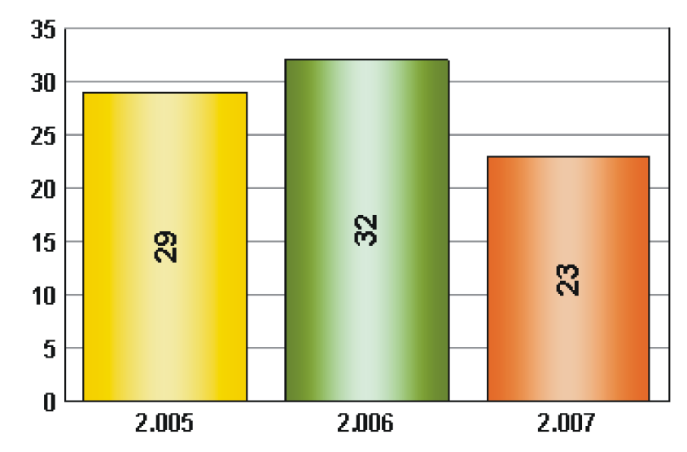
5. Benchmarking de Indicadores de Consumo
Ejemplos para energía eléctrica:
kWh/(m²-año)
kWh/(persona-año)
kW/m²

Slide 29
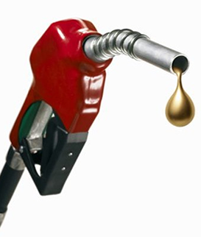
5. Benchmarking de Indicadores de Consumo
Ejemplos para combustibles:
m³/año
m³/(persona-año)
MJ/ m²

Slide 30
5. Benchmarking de Indicadores de Consumo
Ejemplos para indicadores monetarios:
$/año
$/(persona-año)
$/(m²-año)
$/(kWh-año)

Slide 31
5. Benchmarking de Indicadores de Consumo
Se pueden construir índices desagregados, para determinar los usos finales de la energía, existiendo por ejemplo:
De consumo en iluminación.
De consumo en refrigeración.
De consumo en calefacción.
De consumo en equipos.
De consumo en agua caliente sanitaria.

Slide 32
5. Benchmarking de Indicadores de Consumo
Índices de consumo típicos para energía eléctrica y térmica en edificios de oficinas en zonas templadas (zonas urbanas regiones VI y RM):
Tipo | Consumo Normal | Unidad
Energía Eléctrica | 110 | kWh/m2/año
Energía Térmica | 200 | MJ/m2/año
Fuente: www.energystar.gov
Respecto de la energía eléctrica el valor de 110 kWh/(m²-año) corresponde a situación “normal”, sin implementación de medidas de EE.
Instalaciones con valores del orden de 75 kWh/(m²-año) se consideran energéticamente eficientes.

Slide 33
5. Benchmarking de Indicadores de Consumo
Considerar que valores expresados son sólo valores típicos, por lo que no necesariamente son representativo si:
Edificio carece de sistemas consumidores importantes
Existe un funcionamiento irregular durante el periodo de control.
Bajo porcentaje de ocupación.
Recopilación de antecedentes de consumo energético deficiente.
Se consideran en el análisis superficies no representativas de consumo (Ej.: estacionamientos)

Slide 34
Indicadores para Iluminación
5. Benchmarking de Indicadores de Consumo

Slide 35
5. Benchmarking de Indicadores de Consumo
Índices de consumo en iluminación
Existen valores mínimos establecidos, para cumplir con requerimientos de seguridad, higiene, etc.
El Reglamento sobre condiciones sanitarias y ambientales básicas en los lugares de trabajo – DS Nº594 – establece condiciones de iluminancia mínima para espacios.

Slide 36
5. Benchmarking de Indicadores de Consumo
DS 594
Lugar o Faena | Iluminancia mínima [Lux]
Pasillos, bodegas, salas de descanso, comedores, servicios higiénicos, salas de trabajo con iluminación suplementaria sobre cada máquina o faena, salas donde se efectúen trabajos que no exigen discriminación de detalles finos o donde hay suficiente contraste. | 150
Trabajo prolongado con requerimiento moderado sobre la visión, trabajo mecánico con cierta discriminación de detalles, moldes en fundiciones y trabajos similares. | 300
Trabajo con pocos contrastes, lectura continuada en tipo pequeño, trabajo mecánico que exige discriminación de detalles finos, maquinarias, herramientas, cajistas de imprenta, monotipias y trabajos similares. | 500
Laboratorios, salas de consulta y de procedimientos de diagnóstico y salas de esterilización. | 500 a 700
Costura y trabajo de aguja, revisión prolija de artículos, corte y trazado. | 1000
Trabajo prolongado con discriminación de detalles finos, montaje y revisión de artículos con detalles pequeños y poco contraste, relojería, operaciones textiles sobre género oscuro y trabajos similares. | 1.500 a 2.000

Slide 37
5. Benchmarking de Indicadores de Consumo
Otras referencias iluminancia: UNE 12464.1
Rubro | Lugar o actividad | Iluminancia mantenida Em [Lux]
Oficinas | Archivos, copiadoras, áreas de circulación | 300
 | Dibujo Técnico | 750
 | Salas de conferencias y reuniones | 500
 | Pasillos y vías de circulación | 100
Edificios Educativos | Salas de clase | 300
 | Pizarra (plano vertical) | 500
 | Salas de arte | 500
 | Biblioteca (zona de lectura) | 500
 | Gimnasios | 300
Establecimientos Sanitarios | Quirófanos | 10000
 | Exámenes y tratamientos | 1000
 | Salas de esterilización | 300

Slide 38
5. Benchmarking de Indicadores de Consumo
Densidad de potencia instalada
La ASHRAE también define la densidad de potencia instalada.
Se mide en W/m²
A diferencia del VEEI no considera normalización a valor de iluminancia
Los valores indicados consideran la iluminancia recomendada para cada espacio
Algunos valores de ejemplo para densidad de potencia en iluminación según ASHRAE
Espacio Común | Densidad de potencia en iluminación [W/m2]
Oficinas | 12
Salas de clases y lectura | 15
Hospital (salas de emergencia) | 29
Gimnasios (área de ejercicios) | 12

Slide 39
5. Benchmarking de Indicadores de Consumo
Indicadores en iluminación:
Considerar que los índices no dan información del confort lumínico del recinto.
Una mala interpretación de estos índices conlleva a errores de apreciación.
Por ejemplo, un edificio presenta un índice de potencia instalada de 12 W/m2, no necesariamente implica que este edifico sea eficiente lumínicamente, sino que puede tener una iluminación deficiente

Slide 40
Refrigeración
5. Benchmarking de Indicadores de Consumo

Slide 41
5. Benchmarking de Indicadores de Consumo
Indicadores en refrigeración
Valores típicos de capacidad de refrigeración (en toneladas de refrigeración o TR) para oficinas según el número de ocupantes.
Tipo de Oficina | TR/m2
Pequeñas Oficinas < 10 ocupantes | 0,1
Oficinas Medianas 10 - 30 ocupantes | 0,06
Edificio de Oficinas con AC central | 0,04

Slide 42
5. Benchmarking de Indicadores de Consumo
ASHRAE establece los siguientes índices de consumo para equipos de climatización considerados eficientes
Equipo | kW/TR
Chiller | 0,510
Torre de Enfriamiento | 0,011
Bomba Enfriadora de Agua | 0,026
Bomba Condensadora de Agua | 0,021
Unidad Manejadora de Aire | 0,050

Slide 43
5. Benchmarking de Indicadores de Consumo
Combinando tablas anteriores:
Equipo | Pequeñas Oficinas [W/m2] | Oficinas Medianas [W/m2] | Edificios de Ofic. con AC central [W/m2]
Chiller | 51 | 30,6 | 20,4
Torre de Enfriamiento | 1,1 | 0,7 | 0,4
Bomba Enfriadora de Agua | 2,6 | 1,6 | 1,1
Bomba Condensadora de Agua | 2,1 | 1,3 | 0,8
Unidad Manejadora de Aire | 5 | 3 | 2

Slide 44
5. Benchmarking de Indicadores de Consumo
Indicadores típicos
W/m2: Índice de potencia térmica frío/calor. Estos índices se pueden representar igualmente para el caso de potencia eléctrica. Se obtiene dividiendo la potencia instalada en equipos de climatización por la superficie climatizada.
TR/m2: Índice de climatización que se calcula en toneladas de refrigeración por unidad de superficie. Se obtiene dividiendo las toneladas de refrigeración suministradas por los equipos, por la superficie climatizada.

Slide 45
5. Benchmarking de Indicadores de Consumo
Valores típicos de referencia
La ASHRAE considera que un índice normal (sin aplicación de medidas de EE) de potencia instalada general para espacios de mediano y gran tamaño en sistemas de refrigeración es de 47[W/m2] y de 32[W/m2] para calefacción, considerando sólo superficie climatizada.

Slide 46
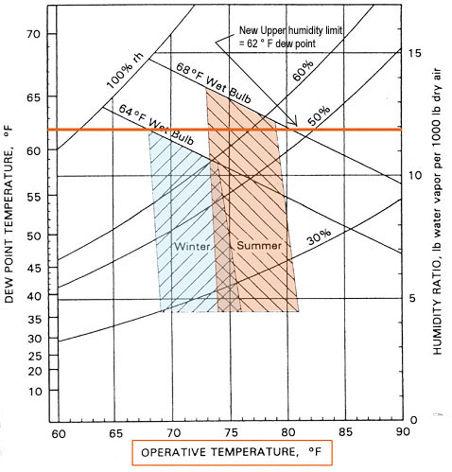
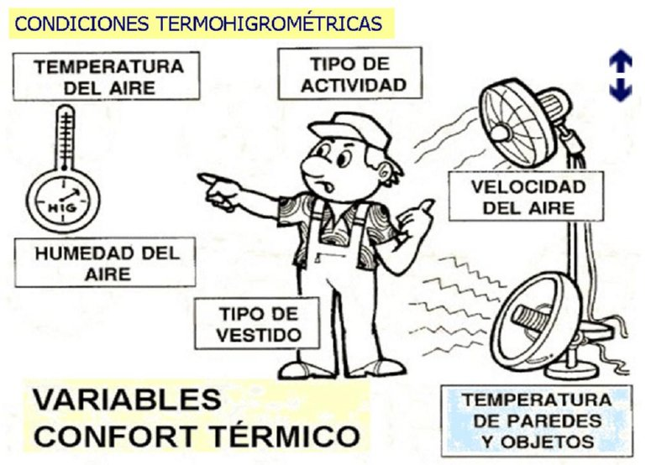
5. Benchmarking de Indicadores de Consumo
Niveles de confort por temperatura y humedad
Estación | T [°C] | Humedad Relativa %
Verano | 23 – 25 | 45 – 60
Invierno | 21 – 23 | 40 - 50

Slide 47
Resumen y trabajo Nº2

Slide 48
Resumen de los Capítulos
Capítulo 3: apuntó diferentes tipos de indicadores de consumos, construidos a partir de consumos de energía eléctrica, combustibles y agua. Para algunos indicadores se definió parámetros o índices de consumos considerados eficientes.
Capítulo 4: el capítulo detalló los puntos que deberán ser considerados en el desarrollo de un diagnóstico energético. El informe, resultado de ese trabajo, permite revisar y criticar la situación actual del edificio estudiado y con base en eso, proponer medidas de mejora del desempeño energético de la instalación.
Capítulo 5: presentó un recompilado de Indicadores de eficiencia energética aplicado a las Instituciones de Educación Superior, con el objetivo de compararlos con los consumos y costos específicos de la instalación.

Slide 49
6. Trabajo 2: Auto diagnóstico y selección de indicadores
Elaborar un Informe de Auto diagnóstico considerando la siguiente estructura:
Resumen Ejecutivo
Objetivos Generales y Específicos
Metodología Aplicada
Descripción de la Situación Actual
Generar los siguientes gráficos y tablas:
Matriz energética de la institución (distintas fuentes de energía: electricidad, GNL, Diesel, etc.)
Costos asociados a la matriz energética.
Consumo mensual (últimos 12 meses), de los dos principales energéticos de la institución y el agua y sus costos asociados.
Tabla de consumo y costo anual de los energéticos.
Balance Energético: elaborar el balance energético de la institución tras el análisis de los consumos energéticos del recinto y el levantamiento de los sistemas consumidores de energía. Presentar tablas y gráficos de consumos energéticos por tipo de usos y la desviación del balance.

Slide 50
6. Trabajo 2: Auto diagnóstico y selección de indicadores
Cálculos de los indicadores: Construir indicadores de consumos por tipo de energía y presentar de manera tabulada.
Medidas de Eficiencia Energética: entregar una descripción general y la clasificación de las medidas de mejoramiento energético que se proponen para la institución. Estructurar la tabla resumen para la evaluación económica de las medidas de eficiencia energética (la tabla deberá ser llenada en la actividad de evaluación del Módulo 5).
Presentar en anexo al Informe la ficha resumen de diagnóstico energético, con los campos aplicables llenados.

